Slide 1
O Problema do Caixeiro Viajante com Algoritmo Genéticos
Aluno: DAVID BRYAN, FELIPE CRISTIAN, ROBERTHA REZENDE, VICTOR ARAÚJO.
Curso: ENGENHARIA DE SOFTWARE
Disciplina: ALGORITMO E PROGRAMAÇÃO DE
COMPUTADORES II
Professor(a): MARCIA

Slide 2
Problema do Caixeiro Viajante (PCV)
Definição:Encontrar a rota mais curta para visitar todas as cidades uma vez e retornar origem, minimizando o custo total (distância, tempo, etc.).
Aplicações:
Logística (planejamento de rotas)
Turismo (roteiros de viagem)
Eletrônica (design de circuitos)
Bioinformática (análise genética)
Dificuldade:
Problema NP-difícil: resolução exata é inviável para muitas cidades.
Solução requer heurísticas/meta-heurísticas.

Slide 3
Histórico do PCV
Origem: Século XIX (Hamilton e Kirkman).
Formalização: Década de 1930 (Harvard e Viena).
Consolidação: Década de 1950 (Flood e Dantzig).
Importância: Base para estudos de otimização e análise combinatória.

Slide 4
Computação Evolutiva e Algoritmos Genéticos (AGs)
Conceito:
Algoritmos inspirados na evolução natural para resolver problemas de otimização.
Criador: John Holland (1960).
Funcionamento:
Simulam evolução de soluções ao longo de gerações.
Utilizam sobrevivência do mais apto para gerar melhores resultados.

Slide 5
Implementação do Algoritmo Genético para o PCV
Linguagem: Python
Principais Etapas:
Inicialização da população.
Avaliação da função fitness (distância total).
Operadores de cruzamento e mutação.
Iteração até convergência ou limite de gerações.

Slide 6
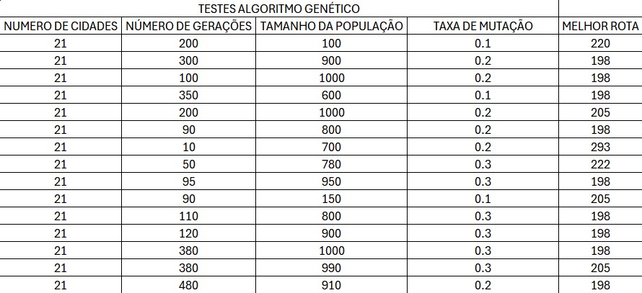
Testes

Slide 7
Análise do teste
Número de Cidades: Total de cidades sem problema. Neste caso, é constante (21 cidades).
Variação:
Número de Gerações
Tamanho da População
Taxa de Mutação
Número de Gerações: Um maior número de gerações fornece ao algoritmo mais tempo para explorar e refinar soluções, resultando em desempenhos, como observado com 90 gerações (custo de 198) em comparação com 10 gerações (custo de 293).
Tamanho da População: Populações maiores aumentam a diversidade de soluções, promovendo uma busca mais ampla pelo ótimo global. Configurações com 1000 indivíduos alcançaram melhores resultados (custo de 198) em comparação com populações menores, como 100 indivíduos (custo de 220).
Taxa de mutação: Uma taxa de mutação moderada (0,2) mostrou-se mais eficiente, permitindo ao algoritmo escapar de ótimos locais sem comprometer a estabilidade. Taxas mais altas (0,3) levaram a instabilidade, com custos mais altos (até 222).
Notes:
Número de Gerações
Mais gerações geralmente resultam em melhores soluções, pois o algoritmo tem mais tempo para evoluir e refinar as respostas.
Exemplo:
Com 90 gerações e taxas de mutação de 0,2, o custo é 198 .
Com apenas 10 gerações e a mesma taxa, o custo é 293 (resultado pior).
Tamanho da População
Populações maiores aumentam a diversidade de soluções, favorecendo a busca por um ótimo global.
Exemplo:
Com 1000 de população e 200 gerações, o custo é 198 .
Com 100 de população e o mesmo número de gerações, o custo sobe para 220 .
Taxa de Mutação
Taxas moderadas (como 0,2) evitam que o algoritmo fique preso em ótimos locais, apresentando variações adequadas.
Taxas muito altas (como 0,3) podem causar instabilidade nos resultados.
Exemplo:
Com taxa de mutação de 0,2, o custo varia entre 198 e 205 .
Com taxa de 0,3, o custo aumenta para 222 em algumas configurações.

Slide 8
Conclusão
Algoritmos genéticos são eficazes para resolver problemas complexos como o PCV.
O desempenho depende de:
Parâmetros do AG (população, mutação, etc.).
Implementação eficiente de operadores.
Aplicações: Logística, turismo, bioinformática e muito mais.

Slide 9
Referências
BANZHAF, W. Computational Intelligence: A logical approach. Oxford University Press, 1998.
GOLDBERG, D. E. Genetic Algorithms in Search, Optimization, and Machine Learning. Addison-Wesley, 1989.
HOLLAND, J. H. Adaptation in Natural and Artificial Systems. MIT Press, 1975.
MITCHELL, M. An Introduction to Genetic Algorithms. MIT Press, 1997.
PICOLO, A. P. Algoritmos Genéticos: uma solução para problemas de otimização [online]. Veranópolis: Instituto Federal de Educação, Ciência e Tecnologia do Rio Grande do Sul, 2021. Disponível em: https://ifrs.edu.br/veranopolis/wp-content/uploads/sites/10/2022/04/Artigo-TCC-Ana-Paula-Picolo-2021-Pub.pdf. Acesso em: 23 nov. 2024.
PORTO SILVA, J. Problema do Caixeiro Viajante [online]. Universidade Federal do Rio Grande do Sul. Disponível em: http://www.mat.ufrgs.br/~portosil/caixeiro.html. Acesso em: 23 nov. 2024.
UFPR. Computação Evolutiva - Apostila [online]. Universidade Federal do Paraná. Disponível em: https://www.inf.ufpr.br/aurora/tutoriais/Ceapostila.pdf. Acesso em: 23 nov. 2024.
LIMA, F. M. Algoritmos Genéticos: Um resumo detalhado [online]. Medium. Disponível em: https://medium.com/@felipemunarolima/algoritmos-gen%C3%A9ticos-um-resumo-detalhado-66c2b3c50a25. Acesso em: 23 nov. 2024.

